Slide 1
OSINT
Beware. Your data is out there.
IPCA – 18/10/2023
Notes:
OK

Slide 2
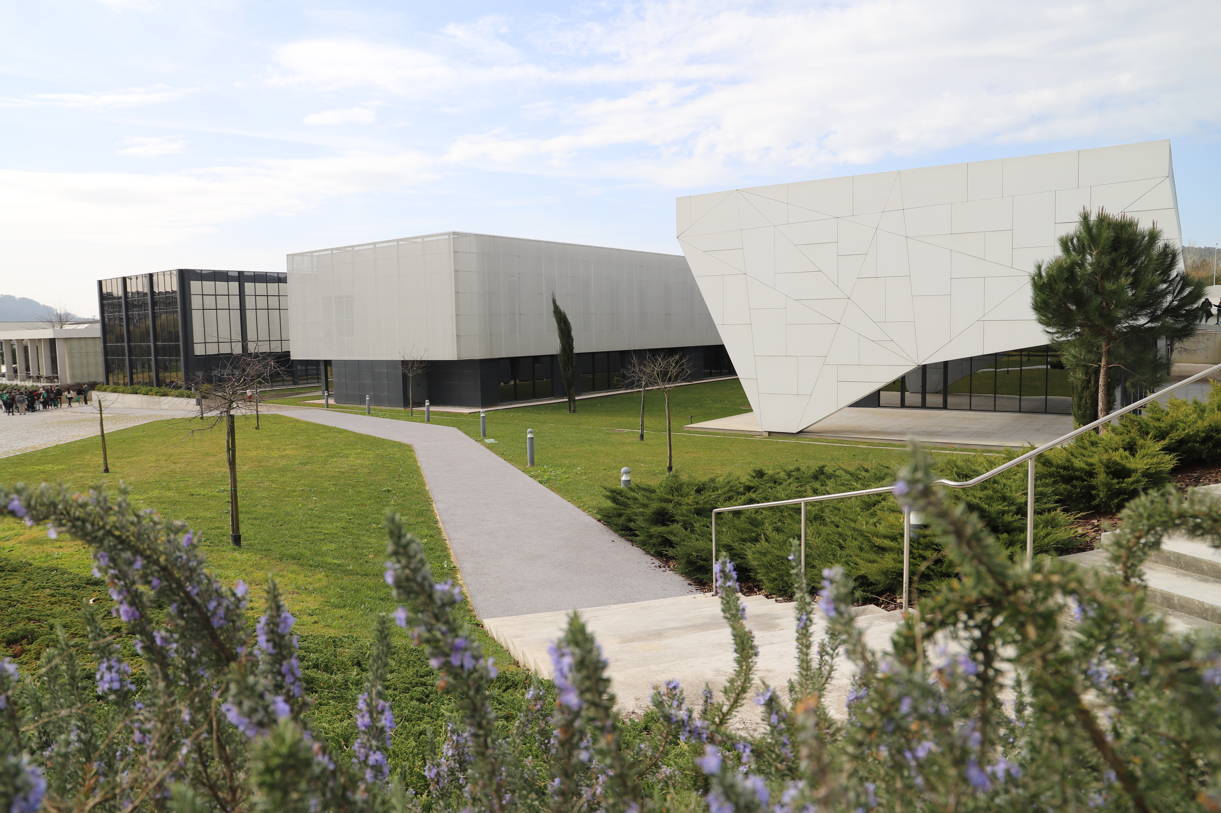

O IPCA, hoje uma instituição consolidada, reconhecida a nível nacional e internacional, pela qualidade da sua formação, da sua investigação e produção científica, bem como da sua interação com a comunidade, contribui fortemente para o desenvolvimento da região. Em 2023, o IPCA conta com seis Escolas Superiores e cerca de 6.700 estudantes inscritos nos vários ciclos de estudos oferecidos (CTeSP, licenciaturas, mestrados e pós-graduações), com um Campus em Barcelos de cerca de 11 hectares e instalações (polos) em mais cinco concelhos do vale do Cávado e do vale do Ave (Braga, Guimarães, Famalicão, Esposende e Vila Verde).

Slide 3
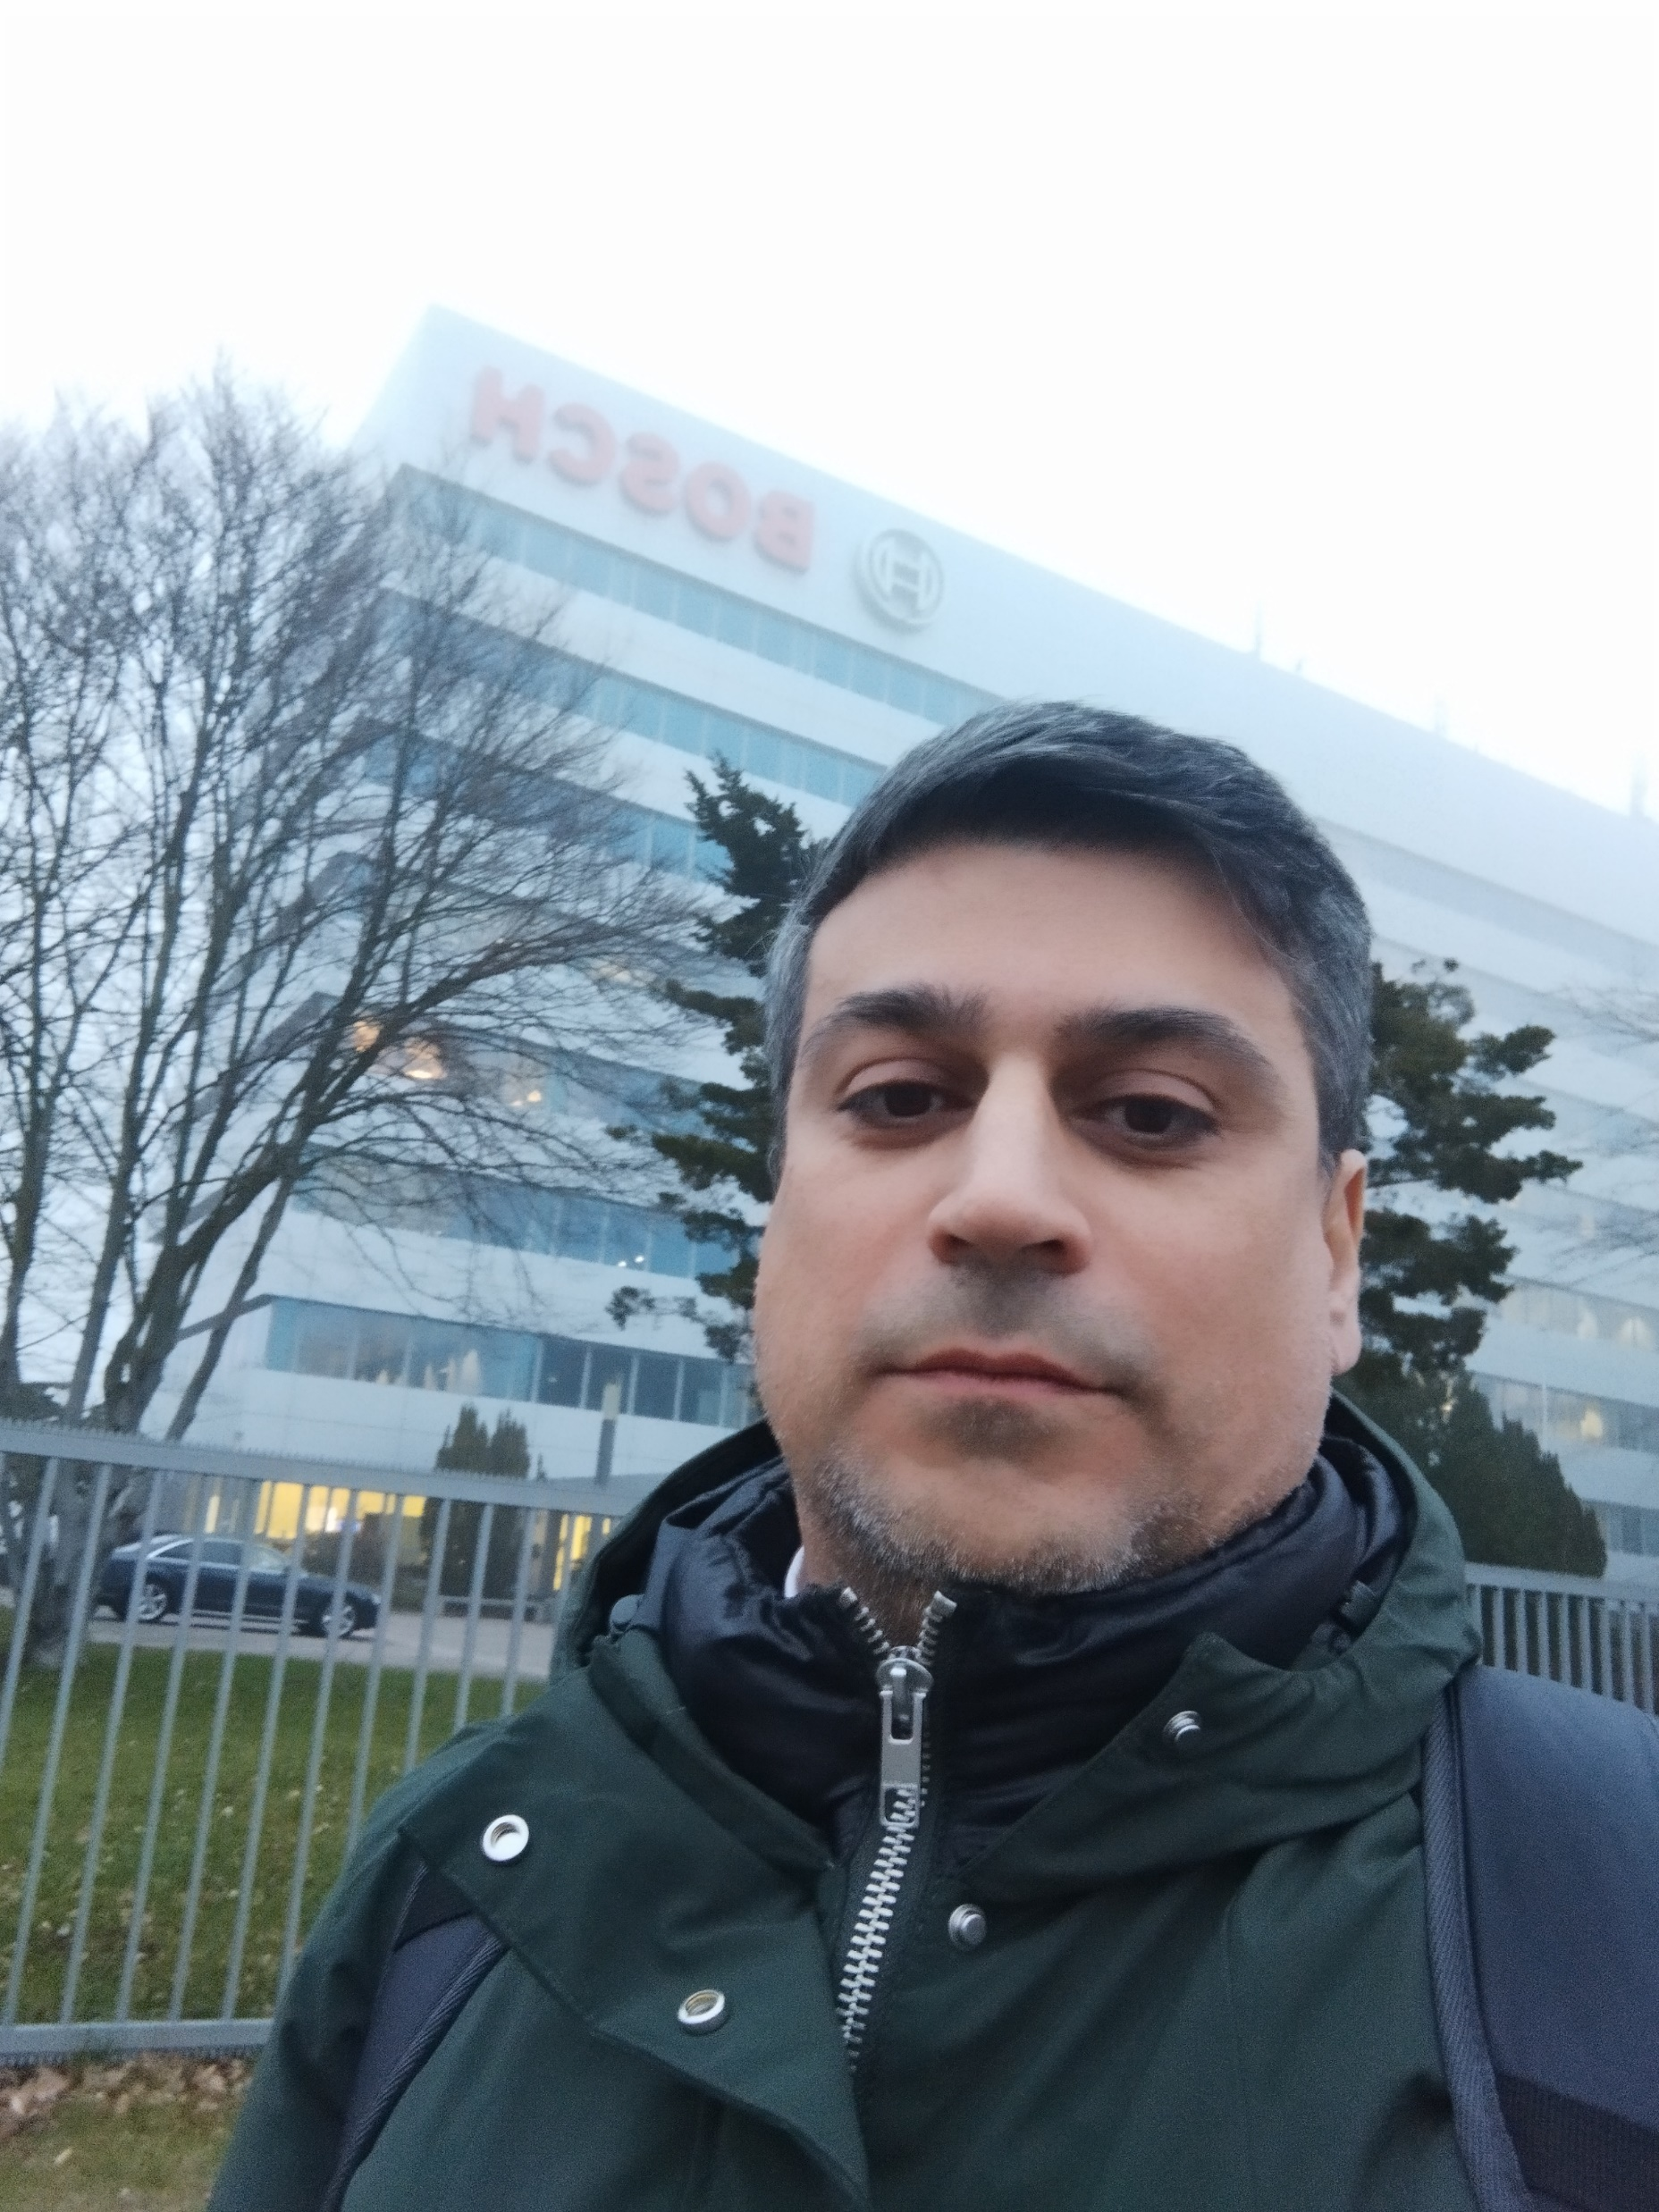
$whoami
Pedro Vieira
Engenheiro de segurança na Bosch
Certified Ethical Hacker
Licenciado na Universidade do Minho
Livestream (Youtube)
18 outubro | 14H30 | Auditório EST

Slide 4


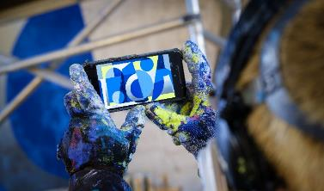

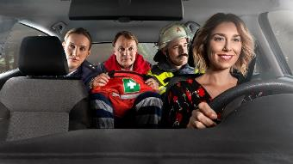

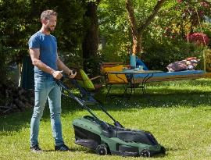

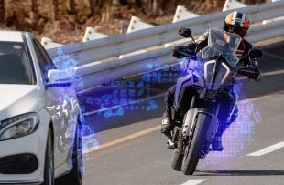
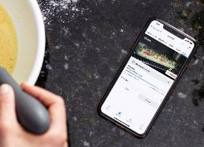
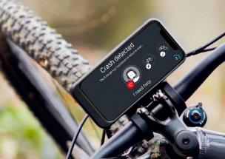
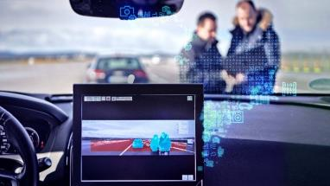
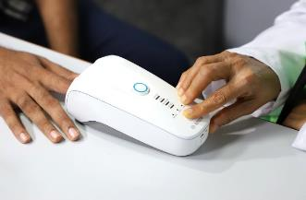

We want our products and solutions to spark enthusiasm, enhance the quality of people’s lives, and help conserve natural resources.
In short, we aim to create technology.
Invented for life

Slide 5
Aviso Legal & Leis
Notes:
OK

Slide 6

Aviso Legal Disclaimer – Aborrecido, mas necessário
Toda a informação contida nesta apresentação destina-se exclusivamente para fins educacionais e de consciencialização.
Apresentação ao vivo. Não é um ambiente controlado e alguns conteúdos podem ser inapropriados para alguns participantes.
Declino qualquer responsabilidade pelo uso, uso indevido, download, ou visualização dos links desta apresentação.
Esta apresentação não está diretamente relacionada com o meu trabalho ou empregador.
Notes:
OK

Slide 7
Aviso Legal Disclaimer - Evite atividades ilegais
Alguns links, sites, software ou outros itens listados podem ou não ser legais, delito, crime no seu país.
Por favor, verifque que lhe é permitida a consulta dos sites, e o eventual uso do software listado.
Ignorância acerca das leis aplicáveis não é desculpa para transgressões ou actividades ilegais.
Atividades ilegais podem implicar problemas ou mesmo prisão.
Verifique sempre o que é legal e as leis aplicáveis.
Notes:
Exemplo: Reverse engineering é/era illegal em alguns países - German Trade Secrets Act (TSA)

Slide 8
Leis Portuguese Law and Organizations
Lei
Diário República Eletrónico (link)
ANACOM (link)
Organizações
CNCS – Centro Nacional de Cibersegurança (link)
Notificação de Incidentes (link)
CERT.PT (link)
Unidade Nacional de Combate ao Cibercrime e à Criminalidade Tecnológica (UNC3T) (link)
Ministério Público (link)
Notes:
OK

Slide 9
OSINT Time
“Information is not knowledge”
Albert Einstein
Notes:
OK

Slide 10
OSINT – Open-source intelligence Digital Footprint
Open-source intelligence (OSINT) consiste na recolha e análise de dados obtidos de fontes disponíveis ao público em geral, como jornais, revistas científicas e comunição social para produzir conhecimento.
Colecionar dados de:
motores de busca (Google, …)
redes sociais (Facebook, …)
sites governamentais
mapas
…
E depois extrair/relacionar/inferir nova informação com maior valor/potencial.
Notes:
OK

Slide 11
Pesquisar, e voltar a pesquisar

Slide 12
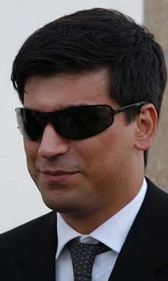
Who Am I Let’s OSINT me ☺
Just got a name
Pedro António Oliveira Vieira
Google (link)
Google “Improved Search” (link)
Google “Improved Search” (link)
LinkedIn (link)
Public profile was showing way too much
Certified Ethical Hacker (link)
My github notes (link)

Slide 13
Search Engines Internet is more than Google
Motores de busca diferentes → regras/crawlers diferentes → resultados diferentes
Google (link)
Bing (link)
Yahoo (link)
DuckDuckGo (link)
Baidu (China) (link)
Yandex (Russia) (link)
Podem pedir para serem removidos de um motor de busca, mas não de todos ☹ (link)

Slide 14
Search operators Refinar e melhorar a pesquisa
Google Advanced Search (link)
filetype: search your results based on the file extension
cache: This operator allows you to view cached version of the web page.
allinurl: This operator restricts results to pages containing all the query terms specified in the URL.
inurl: This operator restricts the results to pages containing the word specified in the URL
allintitle: This operator restricts results to pages containing all the query terms specified in the title.
link: This operator searches websites or pages that contain links to the specified website or page.
info: This operator finds information for the specified web page.
location: This operator finds information for a specific location.
42 Advanced Operators (link)

Slide 15
Google Dorks Refinar e melhorar a pesquisa
Google Hacking Database (link)
gbhackers (link)
google-dork-list (link)
Google Advanced Operators Guide (link)
Google Advanced Operators Reference (link)

Slide 16
Awareness

Slide 17
Quem és tu ? Pesquisa
Pesquisem o vosso nome e analisem os resultados
Como viram a pesquisa pode ser melhorada
Alguns resultados podem/vão incluir:
Família e amigos
Entidade empregadora
Registos escolares
BI – Número do bilhete de identidade/cartão de cidadão (sim, estão públicos)
NIF – Número de identificação fiscal
Tipicamente esta informação permite validar a identidade numa chamada telefónica.

Slide 18
Awareness A internet sabe mais do que imaginas
Informação publicada em modo privado pode ser tornada pública por outra pessoa
Quando a informação é publicada
Mostra onde e quando (hábitos e rotinas)
Informação nas fotografias
Meta dados / Geolocalização
O que as empresas sabem sobre nós (link)
O que ensinamos aos nossos filhos ? Ensinamos ?
Eles estão expostos a 5,19 biliões de pessoas (64,6% da população mundial).
Redes Sociais
Se não tens uma conta numa rede social, eu posso criar uma por ti e contactar os teus amigos.

Slide 19
Pesquisas na internet

Slide 20
Pesquisas na internet Recibo Vencimento
Não abrir links só porque estão disponíveis.
É como entrar numa casa só porque a porta está aberta. Fariam isso ?
Google Search (link)
Bing Search (link)
Yahoo Search (link)
“recibo de vencimento” filetype:pdf
“recibo de vencimento” – texto a pesquisar
filetype:pdf – ficheiros do tipo pdf
Informação disponível nos recibos (link)
Nome completo, morada, nif, nib, estado civil, número de filhos, ...

Slide 21
Pesquisas na internet Hacked Websites
Google Search (link)
“hacked by” site:pt
“hacked by” – texto a pesquisar
site:pt – apenas sites portugueses (domínios portugueses)
Cerca de 10.000 resultados
Sites / páginas que foram “tagged”/”assinadas”
Ataque e alteração de conteúdos para mostrar capacidades – comparável ao street tagging

Slide 22
Pesquisas na internet Curriculum Vitae
Google Search (link)
Google Search - List site/directories contents (link)
“curriculum vitae” filetype:pdf inurl:upload
“curriculum vitae” – texto a pesquisar
filetype:pdf –ficheiros do tipo pdf
inurl:upload
Curriculum Vitae
Enviar CV com demasiada informação – O que é demasiado ? ☺
Morada –Street View
Phishing de informação profissional
Anúncios de emprego falsos
Notes:
Check cache instead of opening the link

Slide 23
Histórias verídicas

Slide 24
Histórias verídicas Refeição saudável
Alguém publicou uma foto de uma refeição saudável durante o COVID
Trabalho remoto passou a ser normal
As regras de conduta nem sempre se aplicam
Portátil da empresa estava na fotografia
Ampliando a foto é possível ler emails
Informação confidencial da empresa poia ser vazada
No email era possível obter informação pessoal de outras pessoas
Social Media Apps usam OCR
Significa que essas empresas também estão a ler
E todos as outras pessoas nessa rede social podiam aceder a essa informação

Slide 25
Histórias verídicas Férias descansadas
Finalmente as férias merecidas
Demasiados amigos no local de destino.
Com quem estar ? Não avisei ninguém, férias só com a família.
Publiquei uma foto numa rede social
Amigos foram alertados que eu estava na zona.
Amigo na zona ligou-me para nos encontrarmos.
Toda a gente ficou a saber que eu não estava em casa.
Ladrões adoram este tipo de informação
Perfil não é público. Pelo menos acho que não é (regras mudam)
Alguém podia ter partilhado a foto com o resto do mundo

Slide 26
Histórias verídicas Crédito de loja
Comprar um livro quase sem precisar de dinheiro
Como consegui dinheiro tendo a informação certa
Empregado da loja questionou acerca de cartão de fidelidade de loja
Informação certa: número de telemóvel e nome completo
Empregado validou a existência de cartão e sugeriu o uso do crédito no cartão
Aceitei e pouco restou para pagar
Número de telemóvel e nome completo não eram meus ☺

Slide 27
Histórias verídicas Informação de cliente – RGPD onde páras?
Número de Identificação Fiscal
Pedido de fatura com NIF
Fatura preenchida com:
Nome
Morada
Número de Telemóvel
Atualização de dados de cliente no balcão
Email e Morada
Devolução de equipamentos
Na devolução de equipamento foi solicitado o cartão de cidadão ?

Slide 28
Histórias verídicas Captura de ecrã
Como funciona a internet
1 – Inserir endereço no navegador
2 - Página é pedida e descarregada da internet
3 – Página é apresentada no navegador (página é previamente descarregada)
Revelar texto do campo da password
Foi você que pediu uma captura de ecrã?
Já envio, depois de alterar uns dados ☺

Slide 29
OSINT Portugal

Slide 30
OSINT Portugal – Contratos públicos
Portal BASE - Contratos Públicos Online (link)
Exemplo (link)
PDF de contrato com informação rasurada (link)
Abrir com um leitor de pdf e apagar as caixas “rasuradas”
Nome do colaborador que editou o documento
Informação na UA, LinkedIn, Facebook, …
Meta dados: “KONICA MINOLTA bizhub C454”
Informação vazada
Nome completo, nif, morada

Slide 31
OSINT Portugal – Informação automóvel
Automóvel On-line (link)
Certidão Permanente Automóvel (link)
Matrícula : “89-QS-04” (link)
Resultado
Brand: MERCEDES-BENZ
VIN: WDD2221631A248762
Exemplo (link)
Informação automóvel (link)
Exemplo (link)
Informação: marca, modelo, local, pintura, data entrega, extras, …
Hackear à distância do mundo pelo VIN (link)

Slide 32
OSINT Portugal – Informação Seguros
ASF – Autoridade de Supervisão de Seguros e Fundos de Pensões (link)
Exemplo (link)
Matrícula : “01-EF-34”
Data : “03-07-2022”
Exemplo (link)
Matrícula : “01-EF-34”
Data : “03-07-2012”
Companhia de seguros
Atual e anteriores
Duração do contrato
Número da apólice
Será possível obter a informação para todas as matrículas ????

Slide 33
OSINT Portugal
DGES - Direção-Geral de Ensino Superior (link) (link)
DGAE - Direção – Geral da Administração Escolar (link)
DRE - Diário da República (link)
Search DRE (link)
Ministério da Justiça – Publicações (link)
Tribunal de Contas (link)
Instituto Nacional da Propriedade Industrial (link)
Notes:
Farfetch - 507398505
BLIP – 510148301
501333401 - basedois

Slide 34
OSINT Portugal
Registo Predial Online (link)
Finanças - Penhorados (link)
Example (link)
Search Penhorados – (link)
Ministério da Justiça - Penhorados (link)
Plataforma Eletrónica de Compras (Administração Pública) (link)
Informação vazada:
Nomes completos, moradas, NIF, Empresa, …

Slide 35
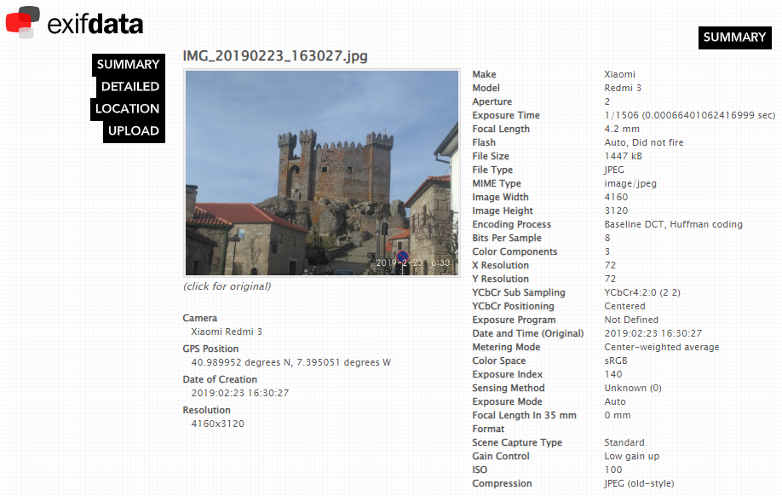
OSINT - Fotografias Meta dados
Metadata
GPS (link)
Google Maps (link)

Slide 36
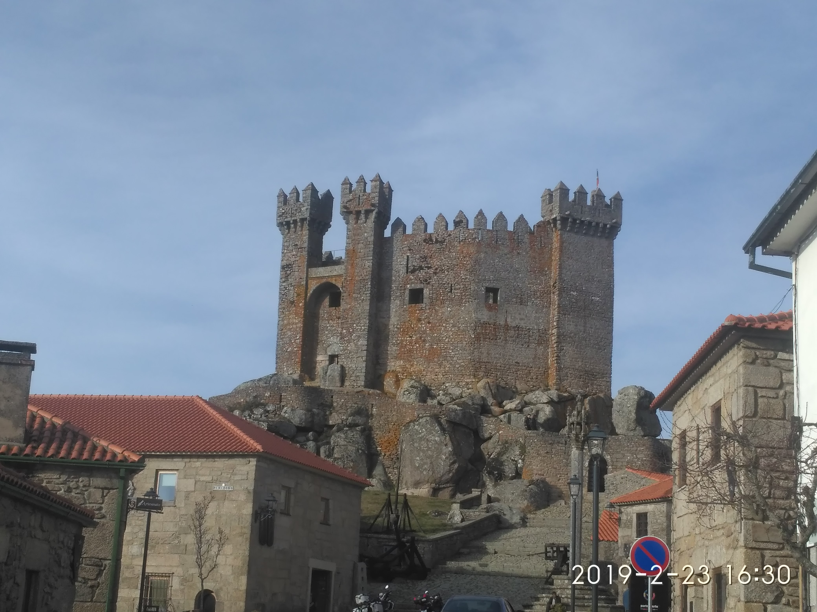
OSINT - Fotografias No Metadata but still lots of Information
Where was this image taken?
Have you been there?
When?
Date stamp on photo
Filename with date
Metadata
What else?
Image search
Identify the castle?
CleanUp (link)
AperiSolve (link)

Slide 37
OSINT (Reverse) Image search
One image is worth 1000 words, maybe more.
What information can be extracted from a photo ?
Google Images (link)
Bing Images (link)
Yahoo Images (link)
Tineye (link)
Yandex (link)
The professionals (video explaining) (link)

Slide 38
OSINT Street View
Google Street View (link)
Identify house by address
Assess security (cameras, fences, ...)
Parked cars (timeline, ...)
People’s habits/routines, timetables, ...
View the past – timeline (link)
Instant Street View (link)

Slide 39
OSINT Maps
Google Maps (link)
Bing Maps (link)
Wikimapia (link)
DualMaps (link)
Tips, Tricks and Techniques (link)

Slide 40
Search Satellite View
Zoom Earth (link)
Satellites Pro (link)
World Imagery (link)
Wayback (link)
Wayback example (link)
View the past - timeline

Slide 41
OSINT MEMORY Internet in the past
Wayback Machine (link)
Example (link)
Archive.is (link)
Cached Pages (link)
Cached View (link)
OldWeb.Today (link)
Time Travel (link)
Github commits ☺

Slide 42
OSINT Profiling Awareness
What’s my IP? (link)
Ip2Location (link)
Mylocation (link)
Twitter
Twitter Advanced Search (link)
Facebook
StalkFace (link)
Sowdust Github (link)
IntelligenceX Facebook Search (link)

Slide 43
OSINT Profiling Awareness
Mobile (how long have you been using the same number)
Sync me (link)
Usernames (you reuse usernames)
NameChk (link)
WhatsMyName (link)
NameCheckup (link)
Tinder
Username reuse (link)
New awesome tools are always being created

Slide 44
Databreach

Slide 45
Databreach Is not a thing of the past
Troy Hunt
HaveIBeenPwned (link)
Pwned websites (link)
Ashley Madison Breach 2015 (link)
When private data gets public
Piracy - Subtitles
Don’t think you can hide – Illegal activities are tracked
Companies are leaking all your information
Compromised data: Dates of birth, Email addresses, Employers, Family structure, Genders, Income levels, Living costs, Marital statuses, Mothers maiden names, Names, Phone numbers, Physical addresses, Places of birth, Religions, Spouses names

Slide 46
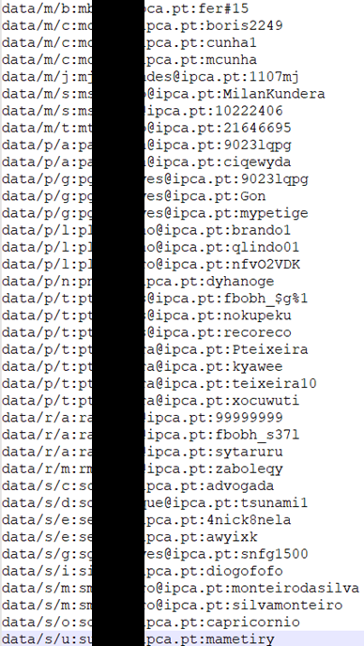
Databreach Company credentials ?
Source
Publicly available list of credentials
More than 10k credentials just for Bosch
Information gathered
Rule of email/login
(FirstName.LastName)@(Country).(company).com
Rule of password complexity
List of users
Phishing campaigns
Brute force
Look for those users on Social Media
HaveIBeenPwned (link)

Slide 47
SHODAN

Slide 48
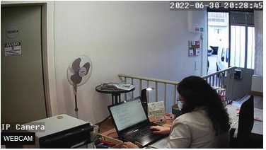
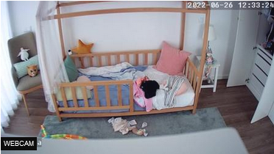
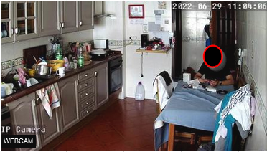
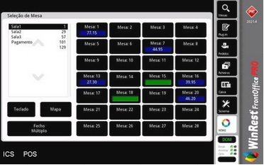
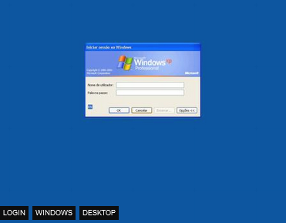
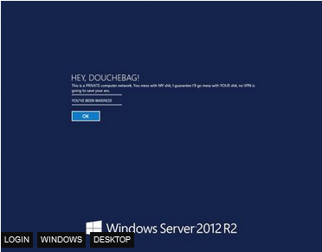
Shodan Internet of Things - Images

Slide 49
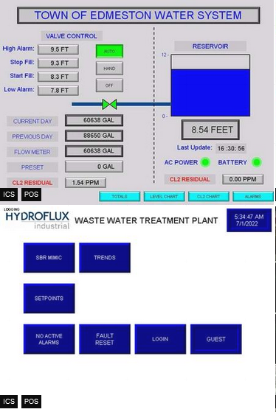
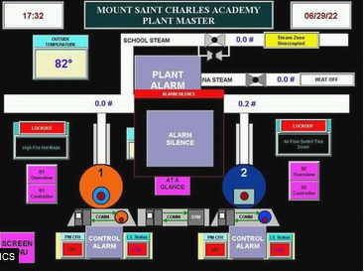
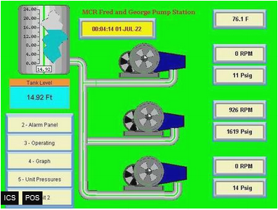
Shodan Industrial Control Systems
Industrial Control Systems (link)

Slide 50
Shodan Internet of Things
Internet Exposure Observatory
Exposure Dashboard (link)
Explore
Shodan explore (link)
Images
Shodan images (link)
Maps
Shodan maps (link)
Remote Desktop (link)
Total results: 3,482,756
Braga (link)
Imagens
Braga (link)
VNC Remote Access and Loggedin (link)
Authentication Disabled
Portugal (link)
Primavera (link)
Contabilidade (link)

Slide 51
ONLINE SAFETY

Slide 52
Helping Tools Privacy
VPN (Different country, different advertisements, what else ?)
ProtonVPN (link)
Temporary Email (Need to register? Activate software?)
10 minute email (link)
20 minute email (link)
Disposable Email
60 minute email (link)
Internet Access (DarkWeb included)
Tor (link) (internet browser)
Tails (link) (OS that runs on usb or VM)
Extreme Privacy Book (link)

Slide 53
Helping Tools Safety
VirusTotal
Check received files (link)
(don’t upload Personal or Company related information)
Netcraft
Sitereport (link) (check for suspicious sites)
Ransomware
No More Ransom (link)
Virtual Credit Card (online shopping)
Mbnet (link)
Revolut (link)
PayPal (link)

Slide 54
Before you start OSINTing
Don’t get under the spotlight.

Slide 55
OSINT Notes My notes and some links
My OSINT notes (link)
OSINT (Presentation)
Awareness (Presentation)
Sofia Santos - How to do a small OSINT investigation (blog) (video)
Michael Bazzel – IntelTechniques (link) (book) (magazine)
OSINT Combine (link) (bookmarks)
OSINT Dojo (link)
OSINTCurio.us (link)
OSINT Techniques (link)
Start.me pages (link) (example)
Technisette (link)
Open Source Intelligence Tools and Resources Handbook 2020 (link)

Slide 56
CTF Capture The Flag & Challenges
TraceLabs CTF (link) (notes)
Hacktoria (link) (notes)
Cyber Detective CTF (link)
Cyber Investigator CTF (link)
TryHackMe (link)
Search for OSINT (link) (notes)
Blue Team Labs Online - Cyber Range (link)

Slide 57
OSINT Tools & more tools
OSINT FRAMEWORK (link)
Yups, only one link is all it takes. But others worth mentioning.
OSINT4ALL (link)
Intel Techniques (link)
OSINT Techniques (link)
Technisette (link)
Cyber Detective (link)
OSINT Link (link)
Aware Online (link)

Slide 58
Why is information important?

Slide 59


AITI – Brunei Darussalam Authority for Info-communications Technology Industry of Brunei Darussalam

Slide 60


Deutsche Telekom Message from Ella | Without Consent

Slide 61
Deadly Social Media The Final Hours of Pop Smoke
Rapper Pop Smoke Murdered in Home Invasion ... By 4 Masked Gunmen (link)
Instagram Posts
Location Tag
Geolocation
Reverse Image
Google Maps
Local Recon
Airbnb/Zillow (Rent/Real-estate)
House photos (Outside and Inside)
Layout
YouTube Video: The Cyber Mentor (link)

Slide 62
Free to Share
- Feel free to use/modify/share
- Teach someone
- Improve awareness

Slide 63
Helping Tools Reverse Tracking
Gmail Plus Address (link) example email: mypersonalemail@gmail.com
If you append a “plus” sign to your email username, Gmail will ignore anything written between the + and @ sign in the email address and still deliver the message to the same mailbox.
Any email address sent to
mypersonalemail+linkedin@gmail.com
mypersonalemail+continente@gmail.com
mypersonalemail+financas@gmail.com
Will still reach the Gmail inbox of mypersonalemail@gmail.com inbox though, technically, they are three different email aliases.
Know who is sharing your email ☺

